Slide 2
Design Patterns

Slide 3
توجه داشته باشید!
الگوهای طراحی برای تمام مشکلات راه حل ندارن
اگر در جای نادرست استفاده بشن خوانایی و قابلیت نگهداری برنامه رو کاهش میدن!
قرار نیست حتما همه جای برنامه شما استفاده بشن

Slide 4
چرا باید از Design Pattern ها استفاده کنیم؟
دیزاین پترن ها رو در واقع میشه مجموعه ای از راهکارهای امتحان شده و تست شده دونست که چون امتحانشون رو پس دادن میشه با خیال راحت ازشون استفاده کرد. حتی اگر توی برنامه ای که داریم طراحی می کنیم تمامشون هم نیاز نشن باز هم دونستنشون میتونه بسیار به درک ساز و کار طراحی برنامه های حرفه ای و شی گرا کمک کنه.
یک نکته مهم دیگه اینه که به این خاطر که این الگوها توسط برنامه نویس های حرفه ای شناخته شدن هستن، به کار تیمی هم کمک می کنه و باعث میشه همکاران برنامه نویس شما هم الگوهای آشنا رو شناسایی کنن و بدون نیاز به توضیح اضافه ساختارش رو متوجه بشن.

Slide 5
انواع Design Pattern
الگوهای Creational
الگوهای Structural
الگوهای Behavoiral

Slide 6
الگوهای Creational
الگوهای creational مسئله ی ایجاد شی رو بررسی می کنن. اینکه در هر شرایطی بهتره ایجاد شی رو به چه صورت انجام بدیم.
ساخت شی با روش معمول یعنی:
var object = new Foo();
در تمام شرایط جوابگو نیست و میتونه باعث بروز مشکلاتی در طراحی و افزایش پیچیدگی برنامه بشه.
الگوهای طراحی creational یا سازنده اومدن تا این مشکلات رو رفع کنن.
Factory
Abstract Factory
Builder
Prototype
Singleton

Slide 7
الگوهای Structural
الگوهای Structural یا ساختاری روی مسئله ی ترکیب آبجکت ها و کلاس ها برای شکل دادن ساختار های بزرگ تر تمرکز دارن، به نحوی که قابلیت انعطاف و کارایی برنامه در حد امکان در بالاترین حد باشه.
در مجموع الگوهای ساختاری به این علت استفاده میشن که برنامه های سازمان یافته تر، قابل نگهداری تر و Scalable تری داشته باشیم و بتونیم در آینده راحت تر اون رو گسترش بدیم و ویرایش کنیم.
Adapter
Bridge
Composite
Data Mapper
Decorator
Facade
Flyweight
Proxy

Slide 8
الگوهای Behavioral
الگوهای طراحی Behavioral یا رفتاری روی بحث تقسیم وظایف بین کلاس های مختلف تمرکز دارن.
کار اصلی این الگو بررسی و شناسایی روابط و ارتباط میان آبجکت ها در برنامه ست.
Chain of Responsibility
Command
Iterator
Mediator
Memento
Observer
State
Strategy
Template Method
Visitor

Slide 9
Singleton

Slide 10
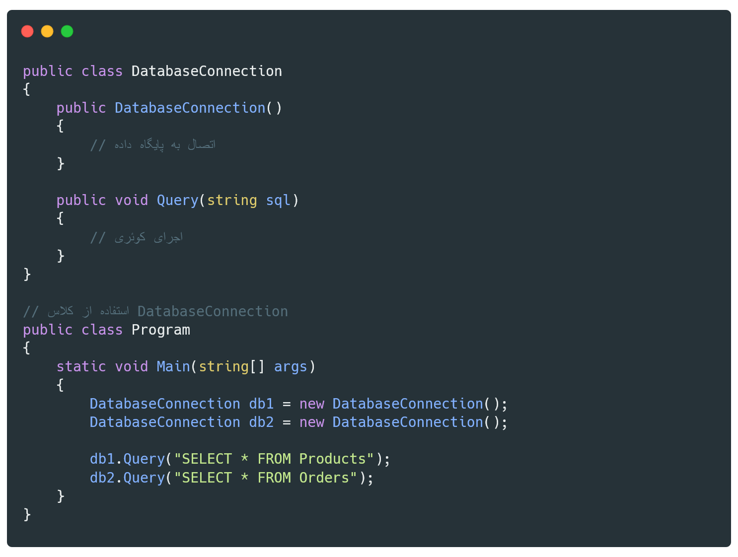
مسئله

Slide 11
Singleton
اهمیت Singleton :
مدیریت منابع محدود: در برنامه‌های بزرگ، منابعی مانند اتصال به پایگاه داده یا فایل‌های پیکربندی محدود و گران‌قیمت هستند. Singleton اطمینان می‌دهد که فقط یک نمونه از این منابع در سراسر برنامه وجود دارد.
همگام‌سازی و ترد ایمنی: با استفاده از Singleton، مشکلاتی نظیر دسترسی همزمان چندین نمونه به منابع مشترک کاهش می‌یابد. این موضوع به ویژه در برنامه‌های چندنخی Multithreaded اهمیت دارد.
سادگی دسترسی: Singleton دسترسی آسان به نمونه‌ی واحد از کلاس را فراهم می‌کند، بدون نیاز به عبور از پارامترها یا مدیریت نمونه‌ها در سطوح مختلف برنامه.
چالش‌های بدون Singleton:
ایجاد چندین نمونه: بدون محدود کردن تعداد نمونه‌ها، ممکن است چندین اتصال به پایگاه داده ایجاد شود که می‌تواند به مصرف بیش از حد منابع و کاهش عملکرد منجر شود.
مدیریت پیچیده نمونه‌ها: بدون یک نقطه مرکزی برای مدیریت نمونه‌ها، پیگیری و کنترل آن‌ها دشوارتر می‌شود.
راهکار با استفاده از Singleton :
پیاده‌سازی الگوی Singleton : با تعریف سازنده‌ی خصوصی و ارائه یک نقطه دسترسی جهانی، Singleton اطمینان می‌دهد که تنها یک نمونه از کلاس ایجاد می‌شود.
تضمین ترد ایمنی: با استفاده از مکانیزم‌هایی مانند قفل‌گذاری Locking و نمونه‌سازی Lazy، می‌توان از ایجاد نمونه‌های متعدد در محیط‌های چندنخی جلوگیری کرد.

Slide 12
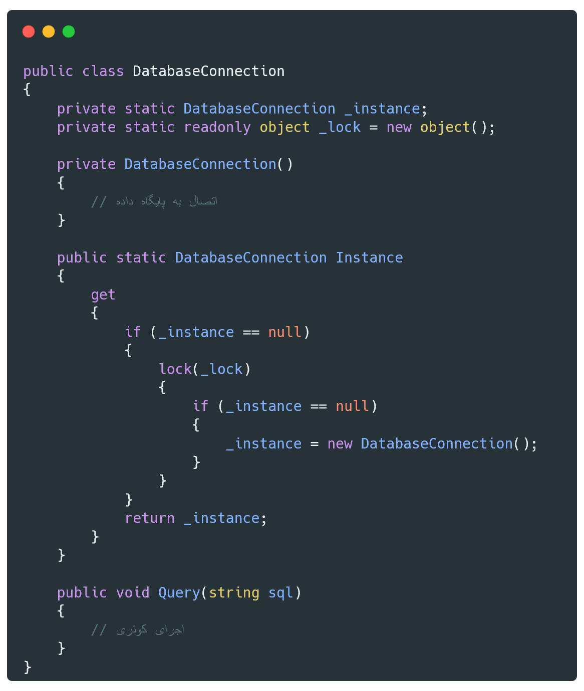
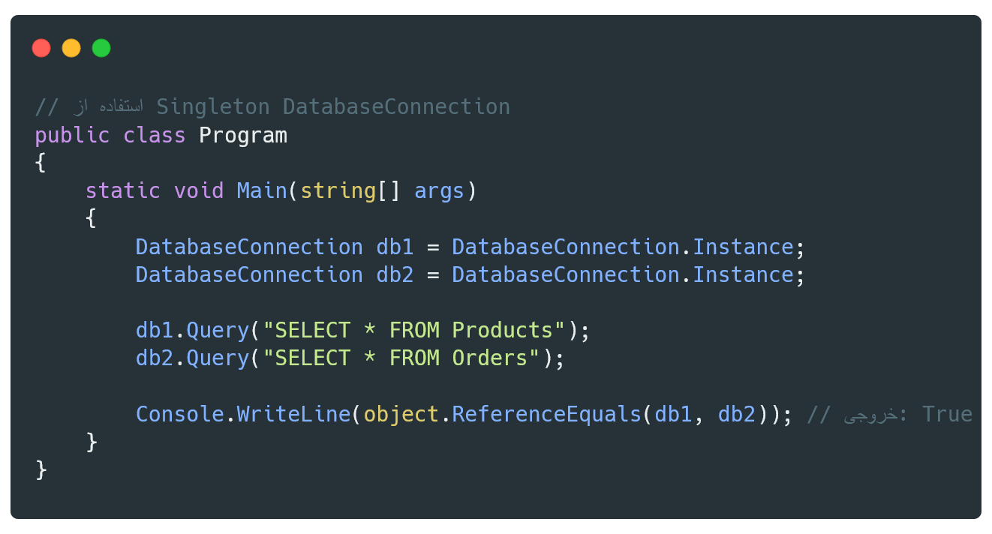
راه حل

Slide 13
Factory

Slide 14
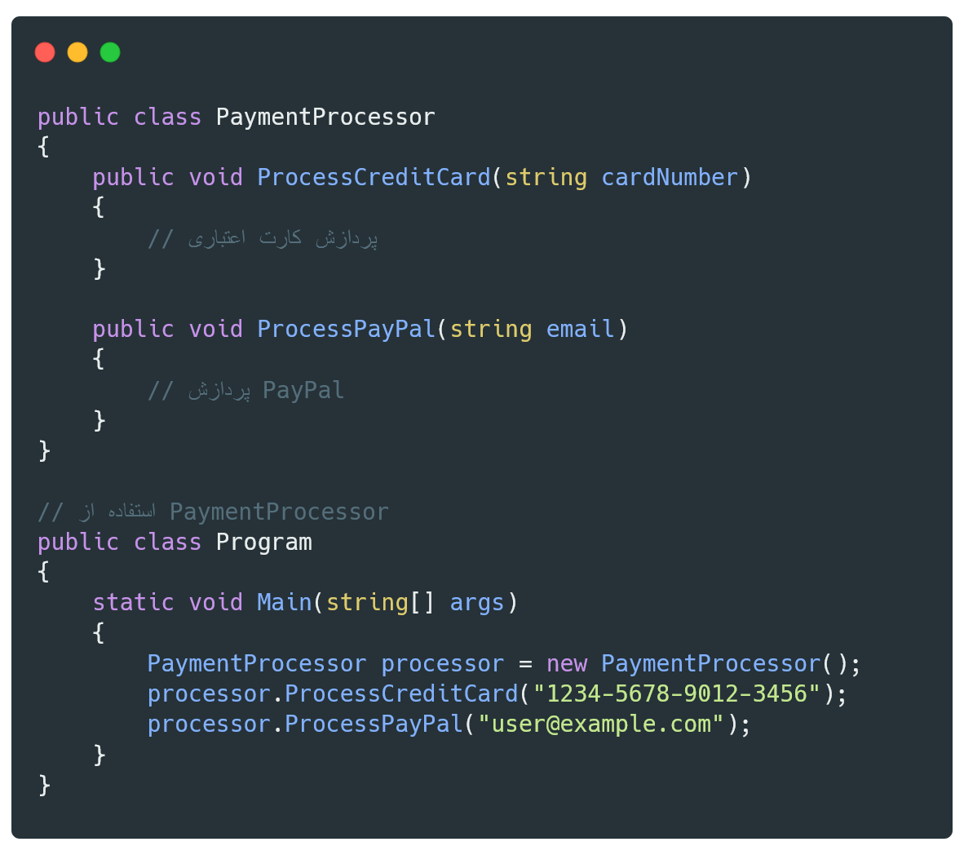
مسئله

Slide 15
Factory
اهمیت Factory:
کاهش وابستگی‌ها: Factory الگوی طراحی به کاهش وابستگی‌های مستقیم بین کلاس‌ها کمک می‌کند. به جای ایجاد اشیاء به صورت مستقیم، Factory مسئولیت ایجاد آن‌ها را بر عهده می‌گیرد.
افزایش انعطاف‌پذیری: با استفاده از Factory، می‌توان به راحتی نوع‌های مختلف اشیاء را بر اساس شرایط مختلف ایجاد کرد بدون نیاز به تغییر در کدهای مصرف‌کننده.
پشتیبانی از تغییرات آینده: افزودن نوع‌های جدید از اشیاء بدون نیاز به تغییر کدهای موجود امکان‌پذیر است، که این امر نگهداری و گسترش برنامه را آسان‌تر می‌کند.
چالش‌های بدون Factory:
پراکندگی منطق ایجاد اشیاء: اگر اشیاء در چندین مکان ایجاد شوند، مدیریت و تغییر آن‌ها دشوار می‌شود.
کدهای پیچیده‌تر و کمتر قابل نگهداری: وابستگی مستقیم به کلاس‌های پیاده‌سازی منجر به کدهای کمتر خوانا و سخت‌تر برای نگهداری می‌شود.
راهکار با استفاده از Factory:
تعریف یک Factory Method: ایجاد یک متد مرکزی که مسئولیت ایجاد اشیاء را بر عهده دارد. این متد می‌تواند بر اساس پارامترهای ورودی نوع مناسب از شیء را تولید کند.
استفاده از Factory کلاس: ایجاد یک کلاس جداگانه به نام Factory که تمامی منطق ایجاد اشیاء را مدیریت می‌کند، که منجر به کدهای تمیزتر و سازمان‌یافته‌تر می‌شود.

Slide 16
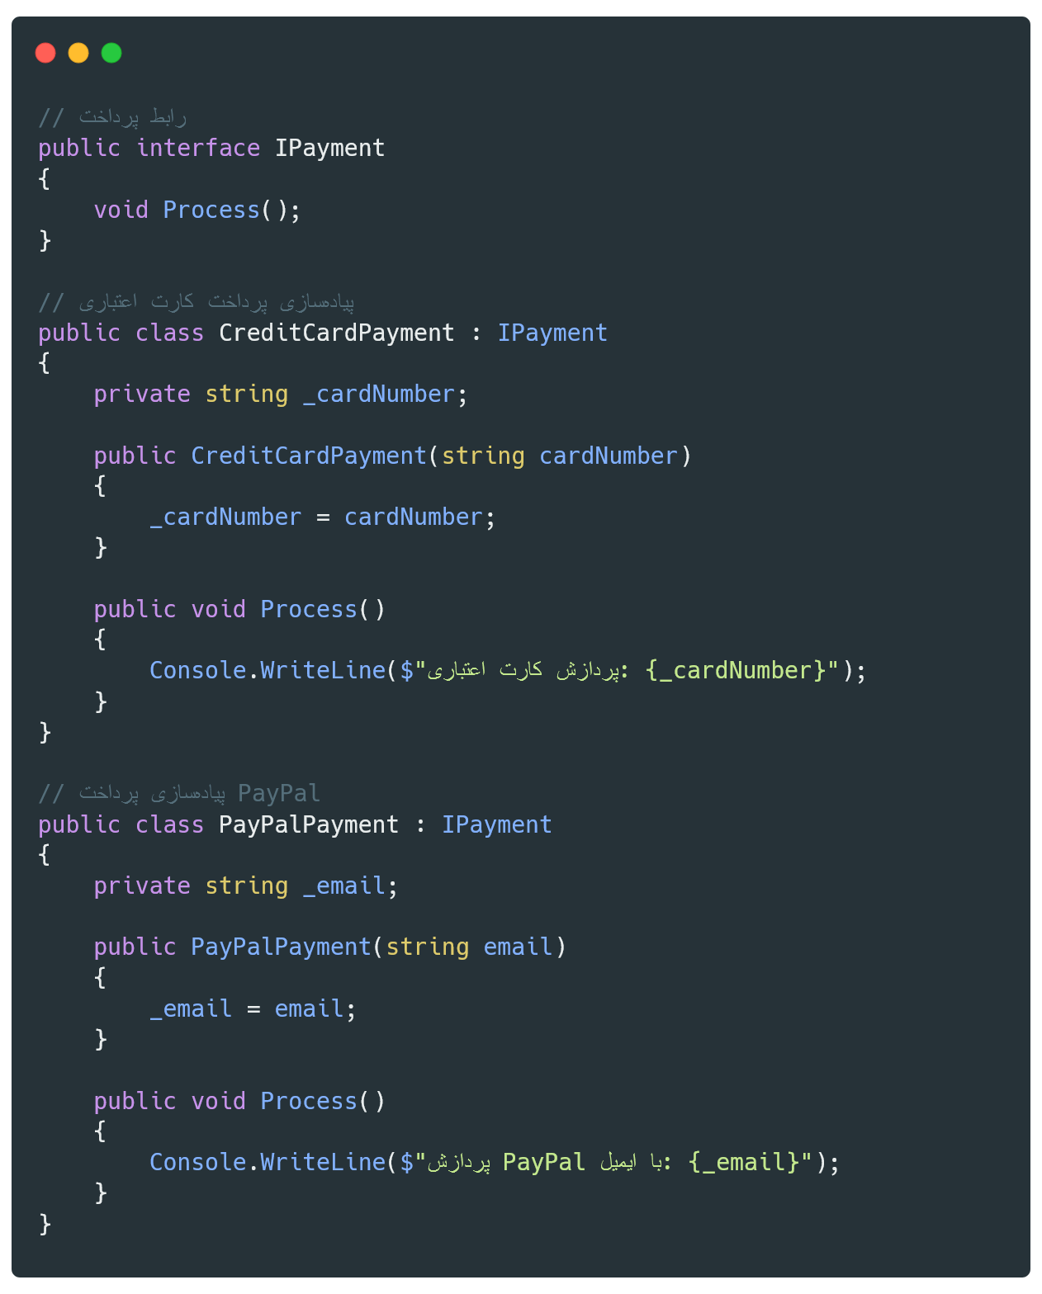
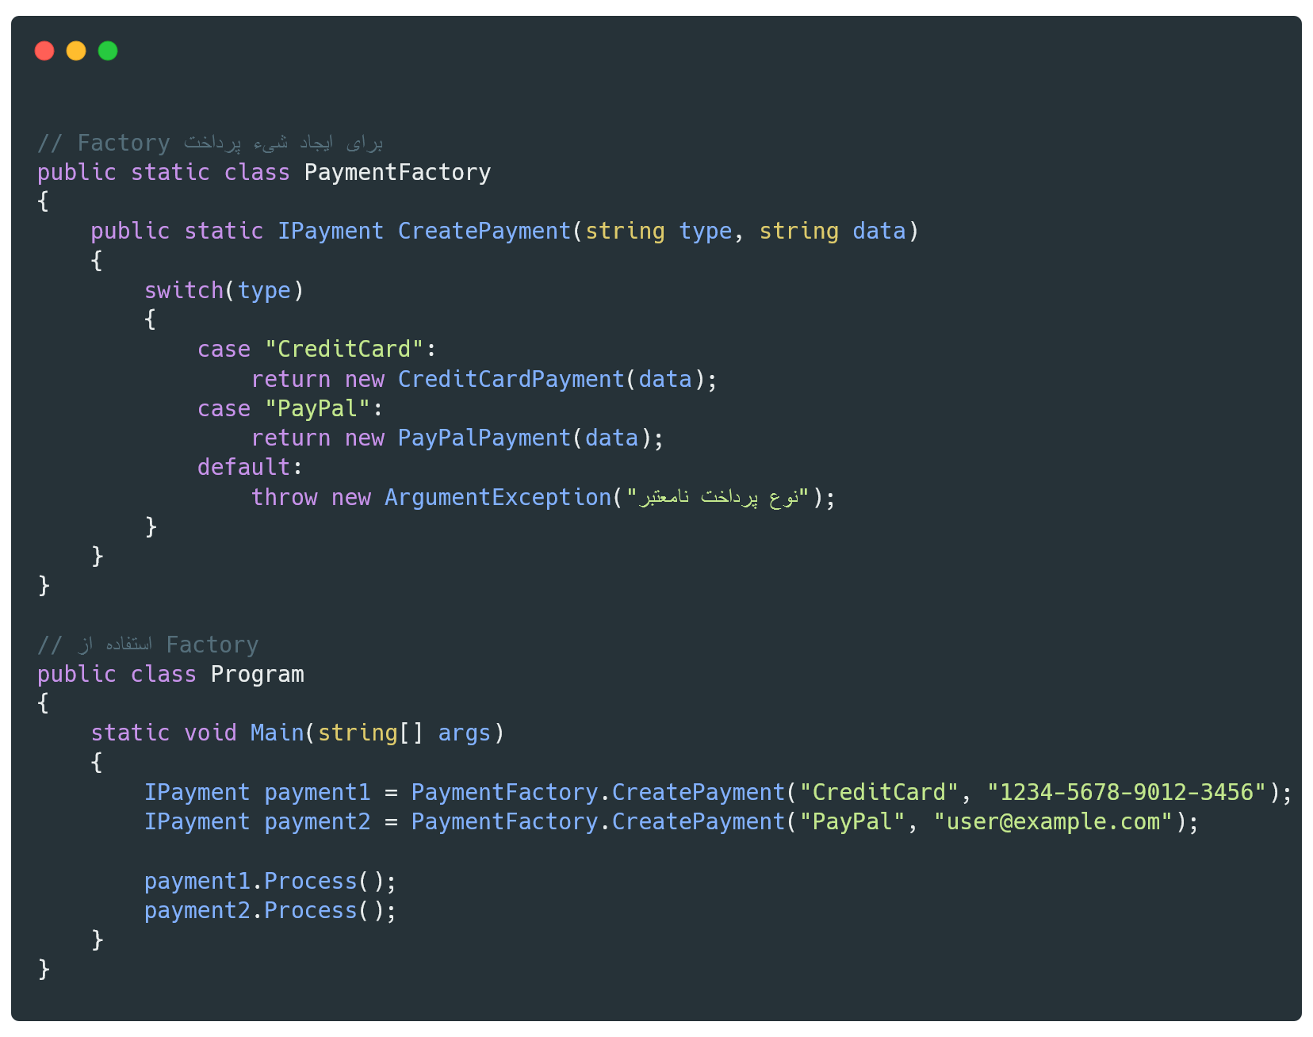
راه حل

Slide 17
Observer

Slide 18
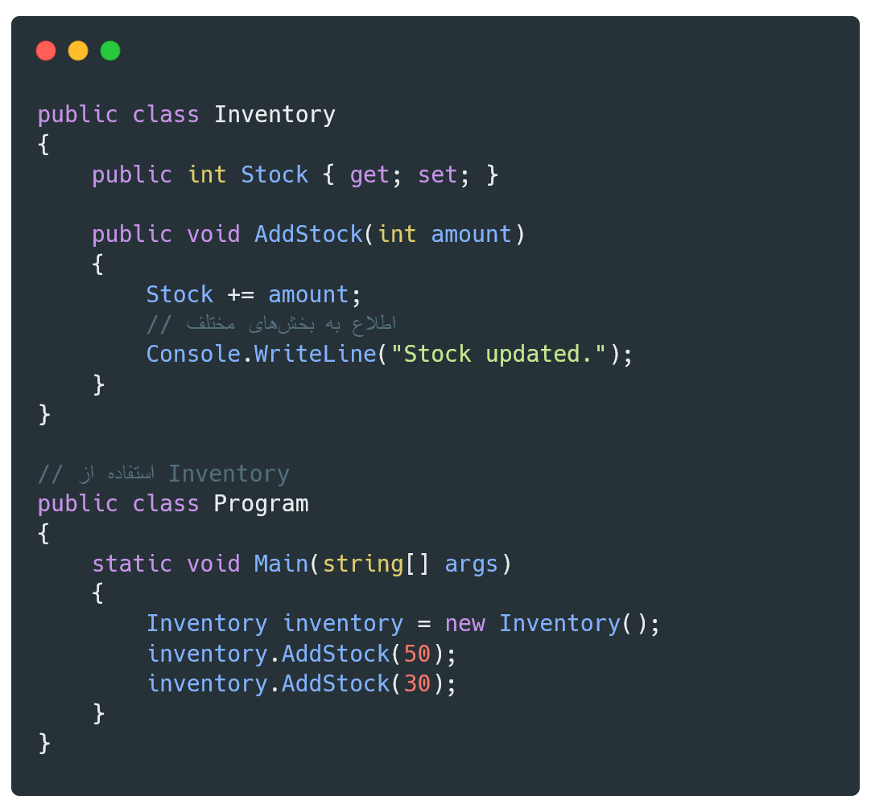
مسئله

Slide 19
Observer
اهمیت Observer:
جداسازی نگرانی‌ها (Separation of Concerns): Observer اجازه می‌دهد که موضوع (Subject) و ناظران (Observers) به صورت مستقل از یکدیگر عمل کنند. این جداسازی کد را تمیزتر و قابل نگهداری‌تر می‌کند.
افزایش انعطاف‌پذیری: امکان افزودن یا حذف ناظران بدون نیاز به تغییر در موضوع اصلی فراهم می‌شود، که این امر گسترش سیستم را آسان‌تر می‌کند.
پیاده‌سازی سیستم‌های رویداد-محور(Event - Driven) : در بسیاری از برنامه‌ها، نیاز به واکنش به تغییرات وضعیت به صورت خودکار وجود دارد. Observer این امکان را فراهم می‌کند که ناظران به رویدادهای تغییر وضعیت واکنش نشان دهند.
چالش‌های بدون Observer:
وابستگی‌های مستقیم: بدون الگوی Observer، موضوع ممکن است نیاز به دانستن جزئیات ناظران داشته باشد، که این وابستگی‌ها می‌تواند منجر به کدهای پیچیده‌تر شود.
عدم انعطاف‌پذیری در مدیریت ناظران: افزودن یا حذف ناظران ممکن است نیاز به تغییر در کدهای موضوع داشته باشد، که این امر نگهداری سیستم را دشوار می‌کند.
راهکار با استفاده از Observer:
تعریف رابط Observer: ایجاد یک رابط مشترک که ناظران باید پیاده‌سازی کنند، که امکان تعامل مستقل و انعطاف‌پذیر را فراهم می‌کند.
ایجاد مکانیزم اطلاع‌رسانی: موضوع باید مکانیزمی برای ثبت و اطلاع‌رسانی به ناظران داشته باشد، که این امر می‌تواند شامل متدهای ثبت و حذف ناظر باشد.

Slide 20
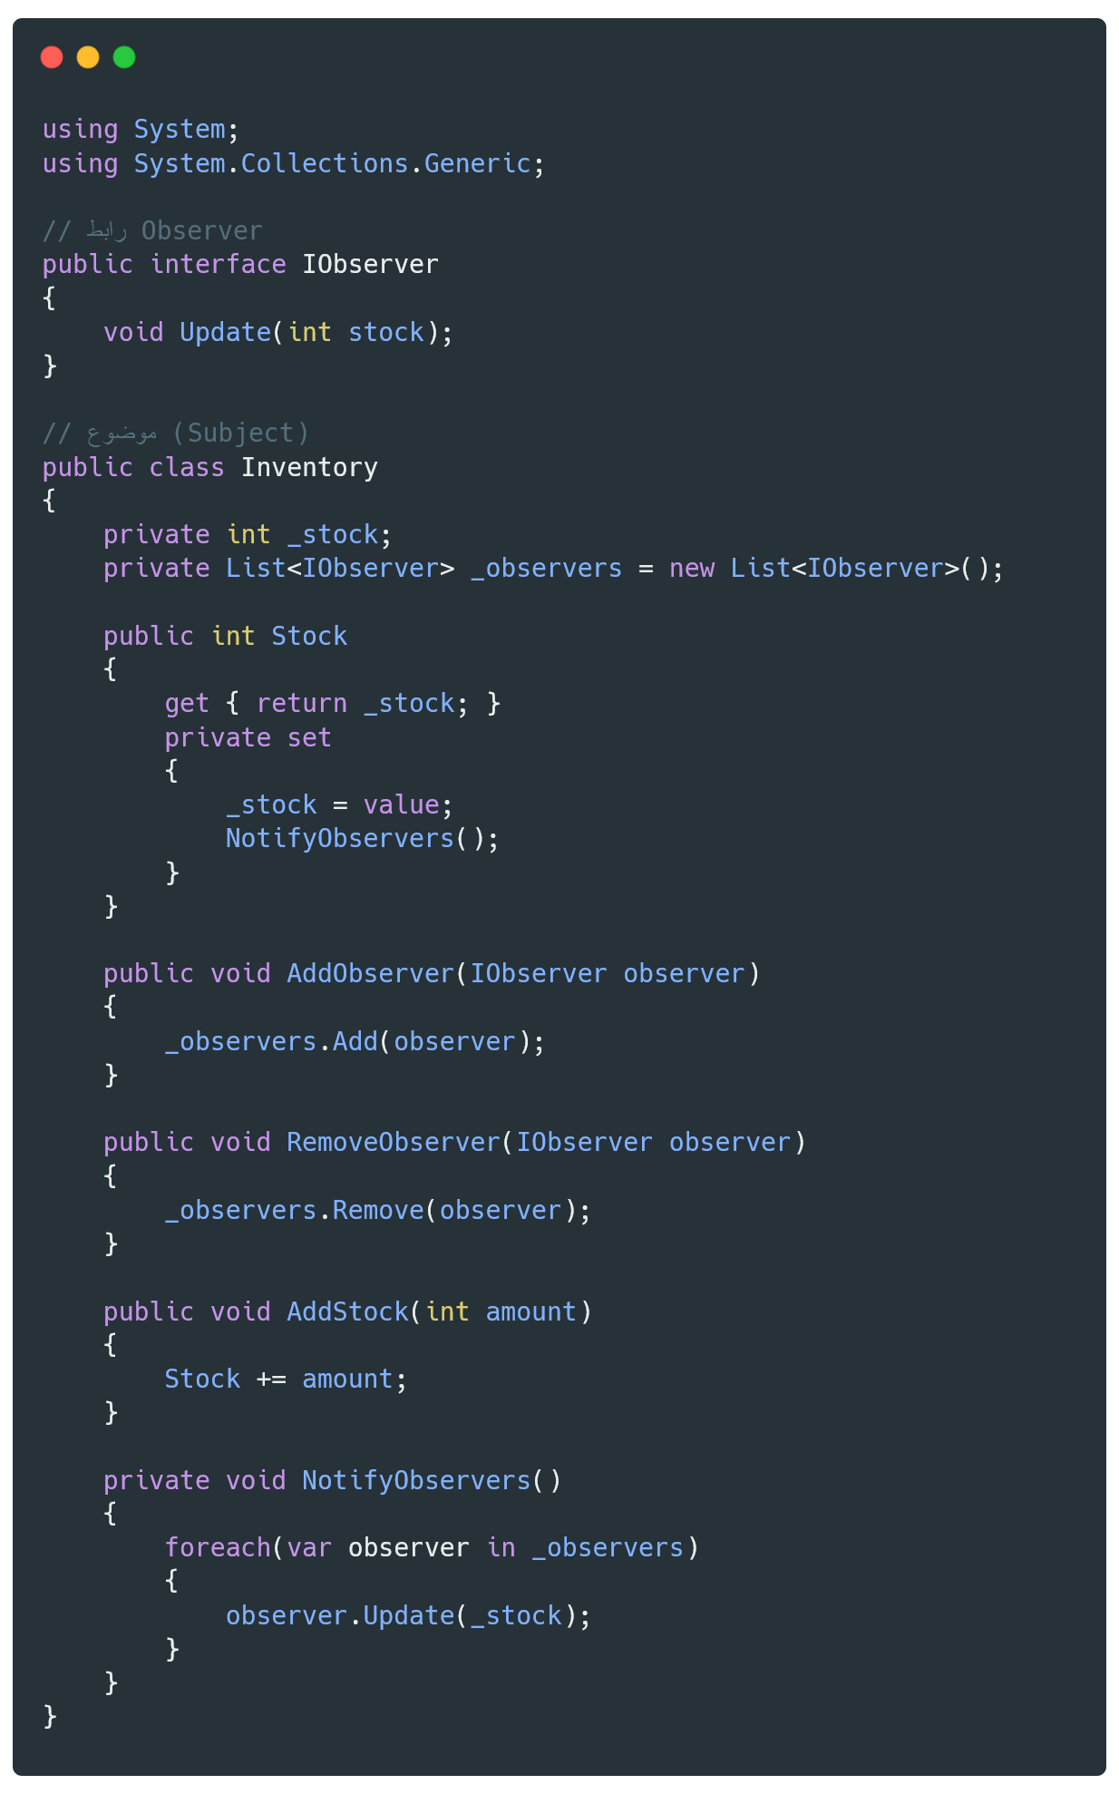
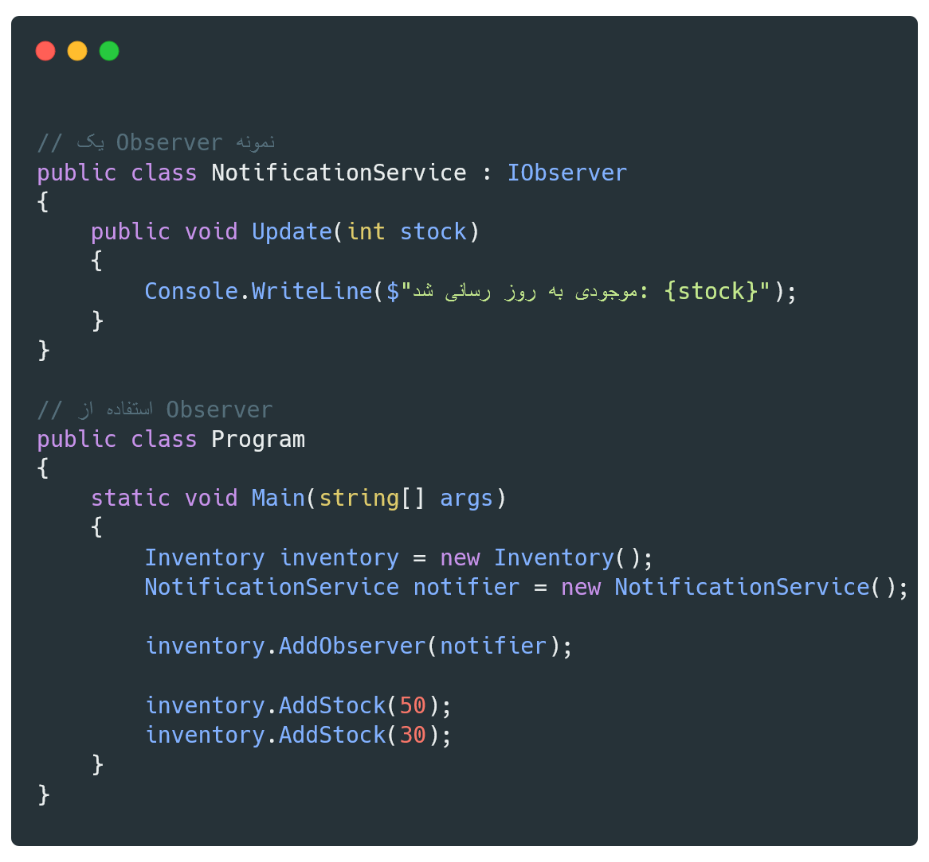
راه حل

Slide 21
Strategy

Slide 22
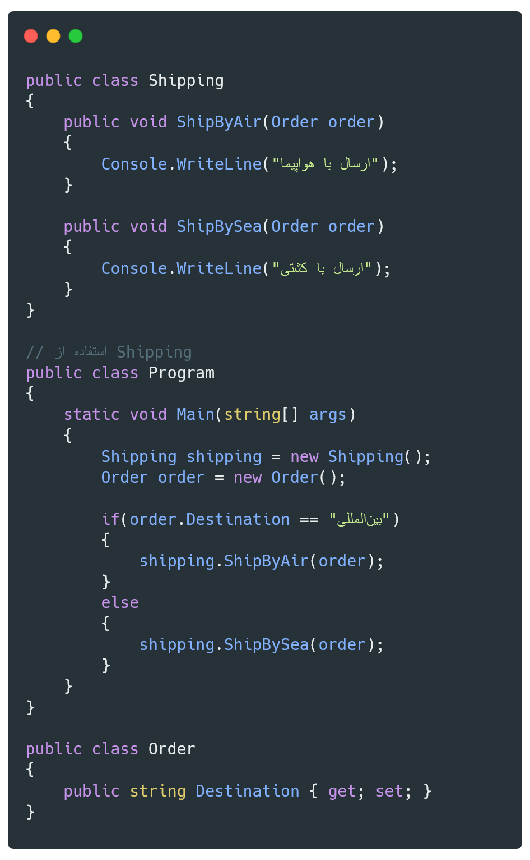
مسئله

Slide 23
Strategy
اهمیت Strategy:
جداسازی الگوریتم‌ها: Strategy امکان جداسازی الگوریتم‌های مختلف از کلاس‌های استفاده‌کننده را فراهم می‌کند، که این امر به افزایش انعطاف‌پذیری و کاهش پیچیدگی کد کمک می‌کند.
پشتیبانی از تغییرات پویا: با استفاده از Strategy، می‌توان الگوریتم‌ها را در زمان اجرا تغییر داد بدون نیاز به تغییر در کلاس‌های اصلی، که این امر سیستم را به‌روز و قابل انعطاف نگه می‌دارد.
کاهش پراکندگی شرط‌ها: جایگزینی شرط‌های پیچیده با استراتژی‌های قابل تعویض، کد را خواناتر و نگهداری آن را آسان‌تر می‌کند.
چالش‌های بدون Strategy :
پراکندگی منطق تصمیم‌گیری: اگر الگوریتم‌های مختلف به‌طور مستقیم در کلاس‌های اصلی پیاده‌سازی شوند، کد ممکن است پیچیده و دشوار برای نگهداری شود.
کاهش قابلیت گسترش: افزودن الگوریتم جدید ممکن است نیاز به تغییر در کلاس‌های موجود داشته باشد، که این امر به کاهش انعطاف‌پذیری سیستم منجر می‌شود.
راهکار با استفاده از Strategy :
تعریف رابط Strategy: ایجاد یک رابط مشترک که تمامی استراتژی‌ها باید پیاده‌سازی کنند، که امکان تعویض و افزودن استراتژی‌های جدید را فراهم می‌کند.
انتخاب استراتژی در زمان اجرا: فراهم کردن مکانیزمی برای انتخاب و تغییر استراتژی‌ها بر اساس شرایط مختلف در زمان اجرا، که این امر انعطاف‌پذیری سیستم را افزایش می‌دهد.

Slide 24
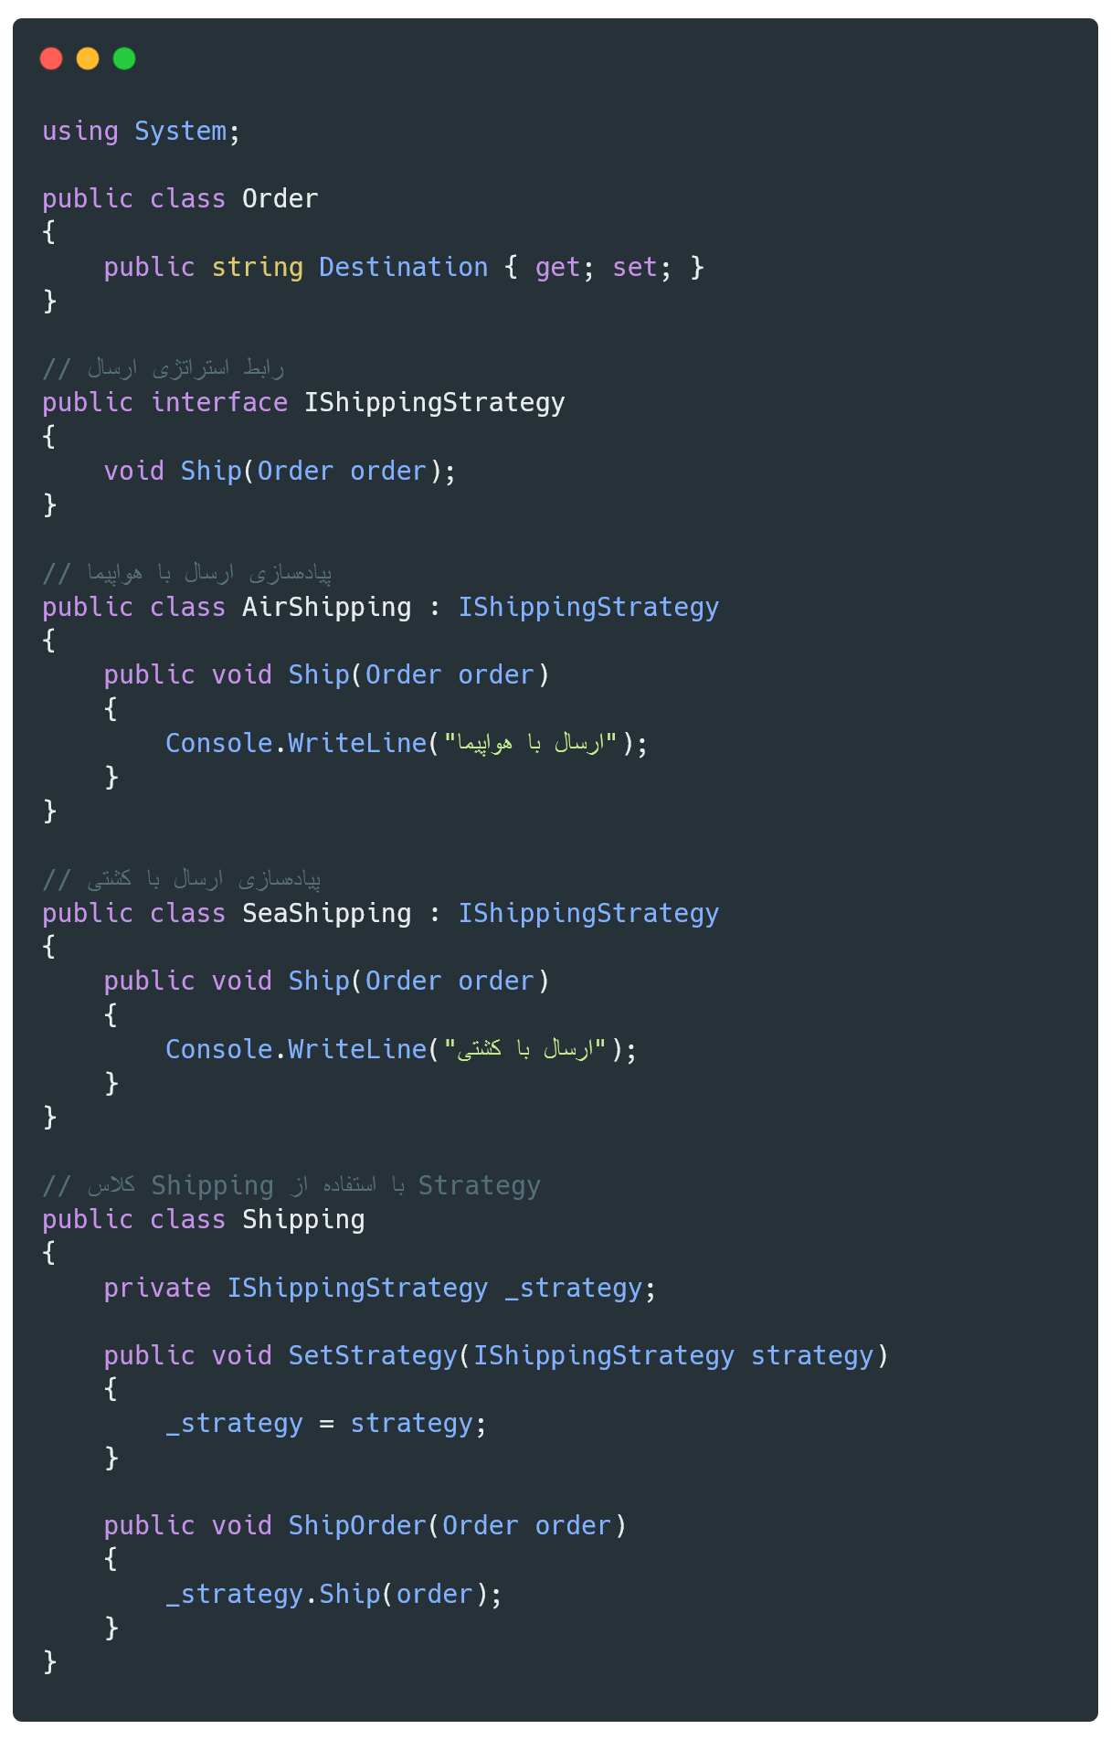
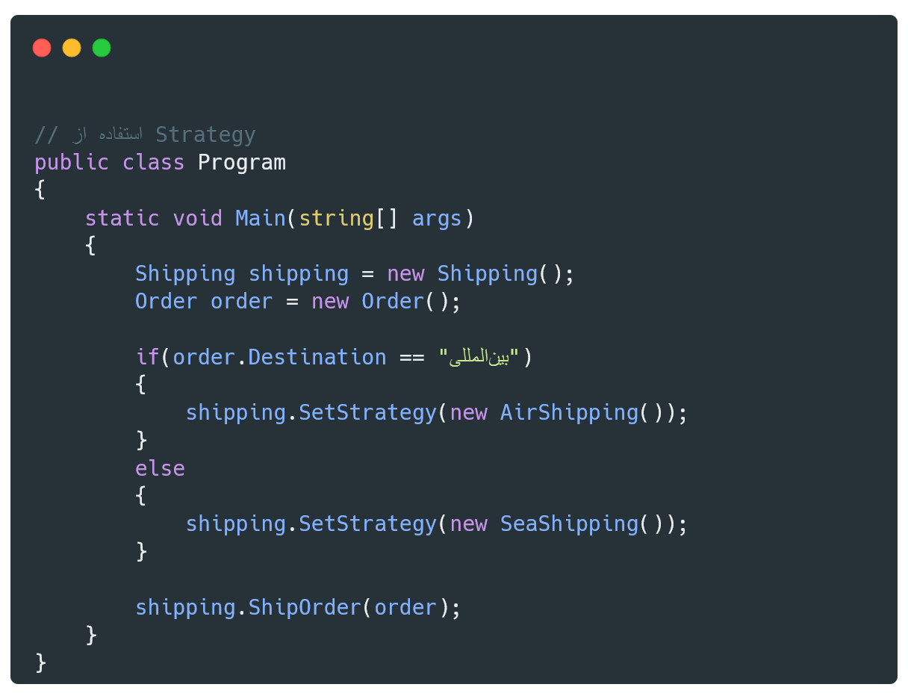
راه حل

Slide 25
Decorator

Slide 26
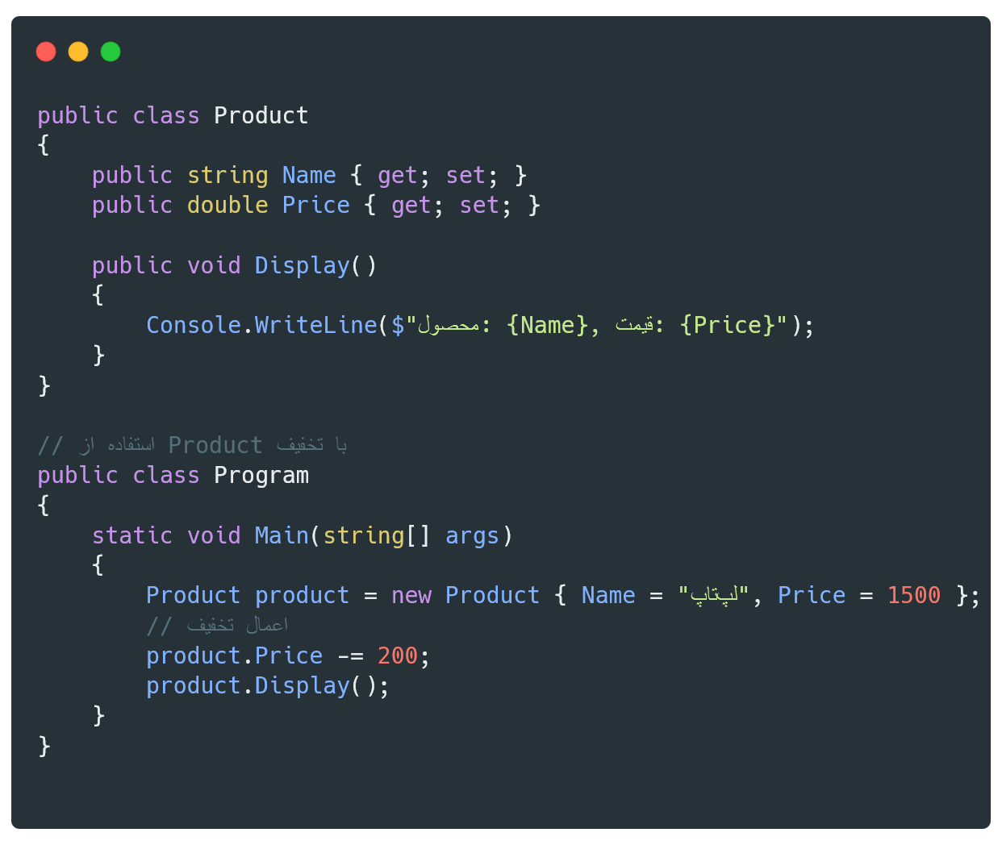
مسئله

Slide 27
Decorator
اهمیت Decorator:
افزودن ویژگی‌های جدید به اشیاء:Decorator امکان افزودن رفتارها و ویژگی‌های جدید به اشیاء موجود بدون تغییر در کد کلاس‌های اصلی را فراهم می‌کند.
حفظ اصول OCP(Open/Closed Principle): کلاس‌ها باز برای گسترش اما بسته برای تغییر می‌مانند.Decorator به این امکان کمک می‌کند که ویژگی‌های جدید را به سیستم اضافه کنیم بدون نیاز به تغییر در کلاس‌های موجود.
ترکیب پویا: با استفاده از Decorator، می‌توان ویژگی‌ها را به‌صورت پویا و ترکیبی به اشیاء افزود، که این امر انعطاف‌پذیری بالایی را در طراحی سیستم فراهم می‌کند.
چالش‌های بدون Decorator :
افزایش پیچیدگی کلاس‌ها: افزودن ویژگی‌های جدید به اشیاء ممکن است منجر به ایجاد کلاس‌های پیچیده و بزرگ شود که نگهداری آن‌ها دشوار است.
عدم انعطاف‌پذیری در افزودن ویژگی‌ها: افزودن ویژگی‌های جدید ممکن است نیاز به تغییر در کد کلاس‌های اصلی داشته باشد، که این امر می‌تواند منجر به خطاها و مشکلات دیگر شود.
راهکار با استفاده از Decorator:
تعریف رابط مشترک: ایجاد یک رابط که توسط کلاس‌های اصلی وDecorator پیاده‌سازی می‌شود، که امکان تعامل یکسان با اشیاء اصلی و Decorator را فراهم می‌کند.
ایجاد کلاس‌های Decorator: تعریف کلاس‌های Decorator که ویژگی‌های جدید را به اشیاء اضافه می‌کنند، بدون نیاز به تغییر در کلاس‌های اصلی.

Slide 28
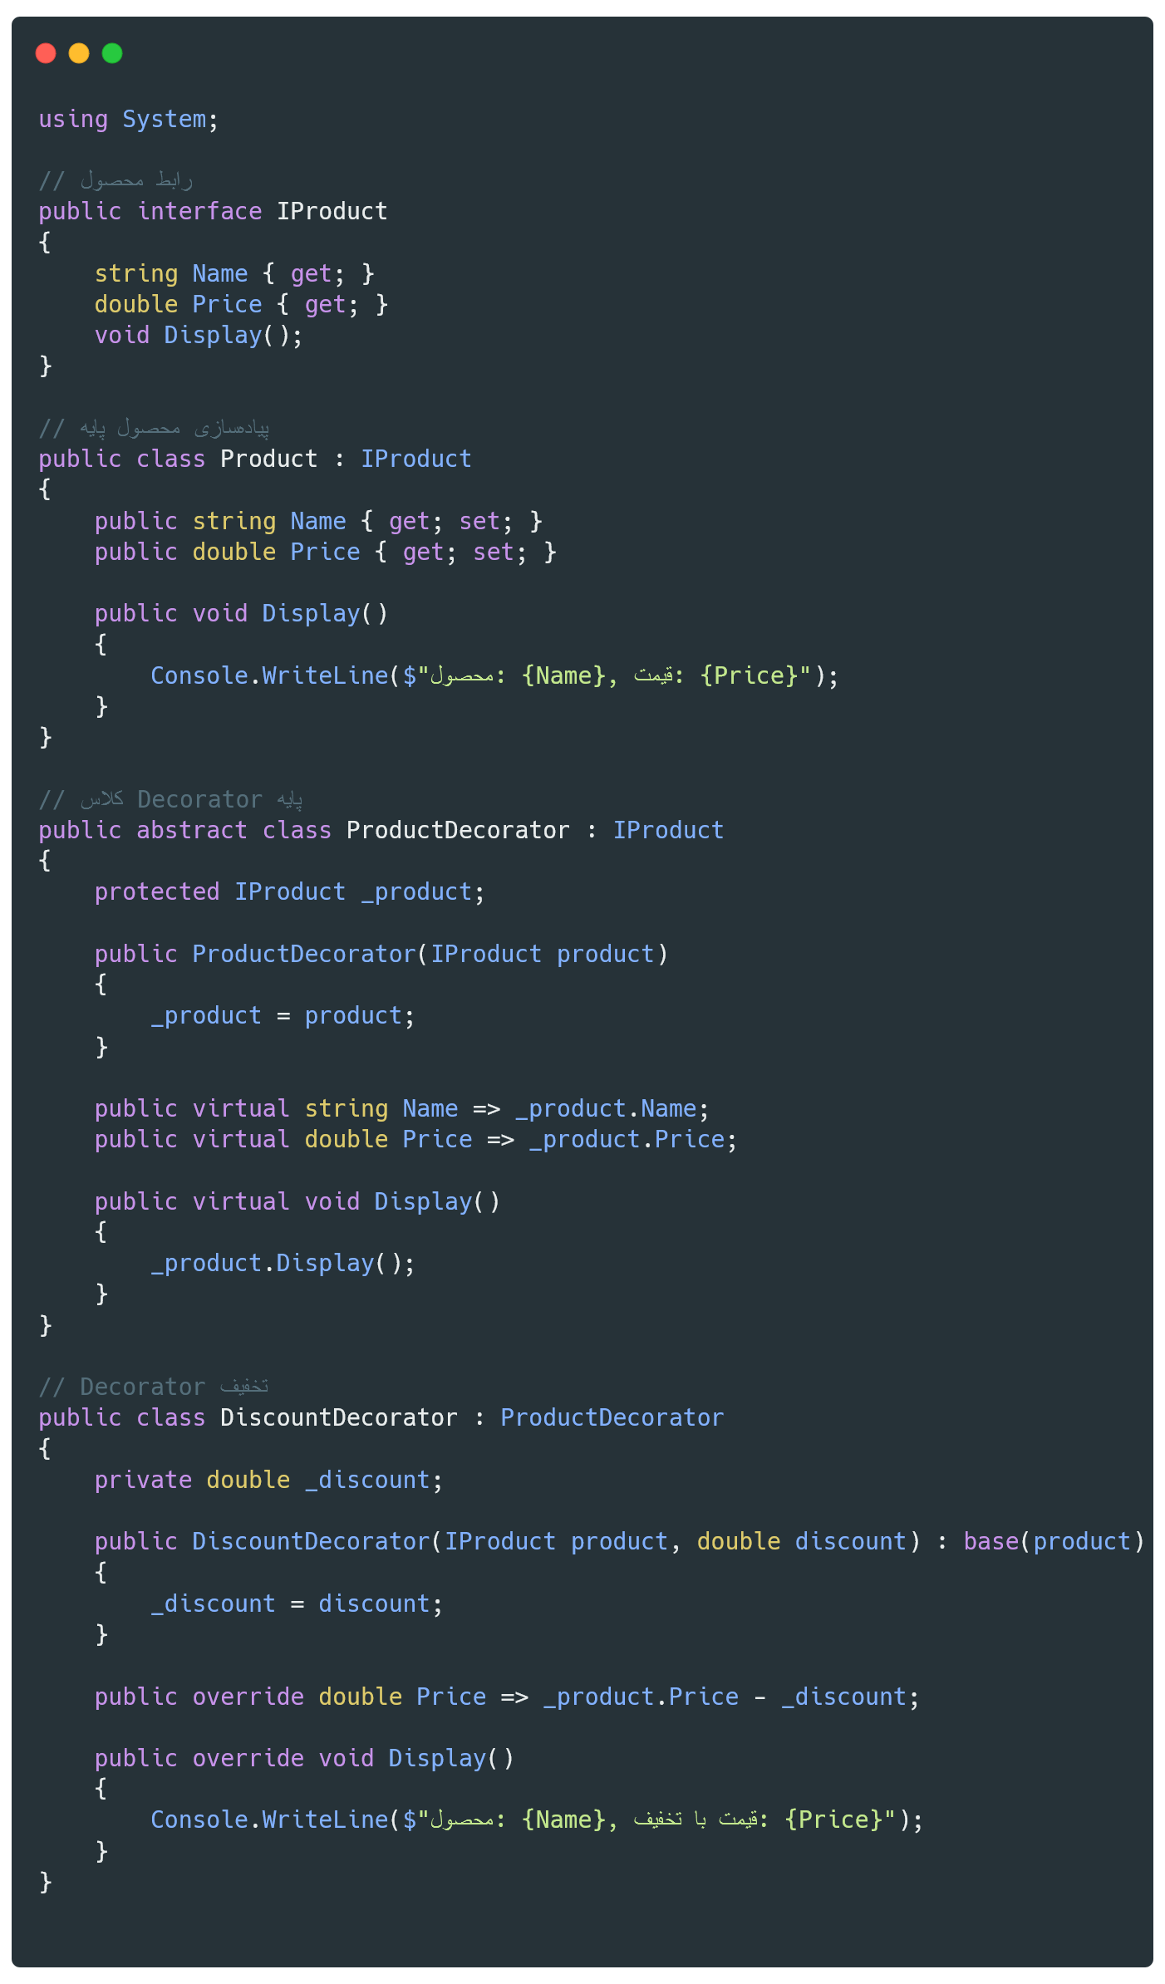
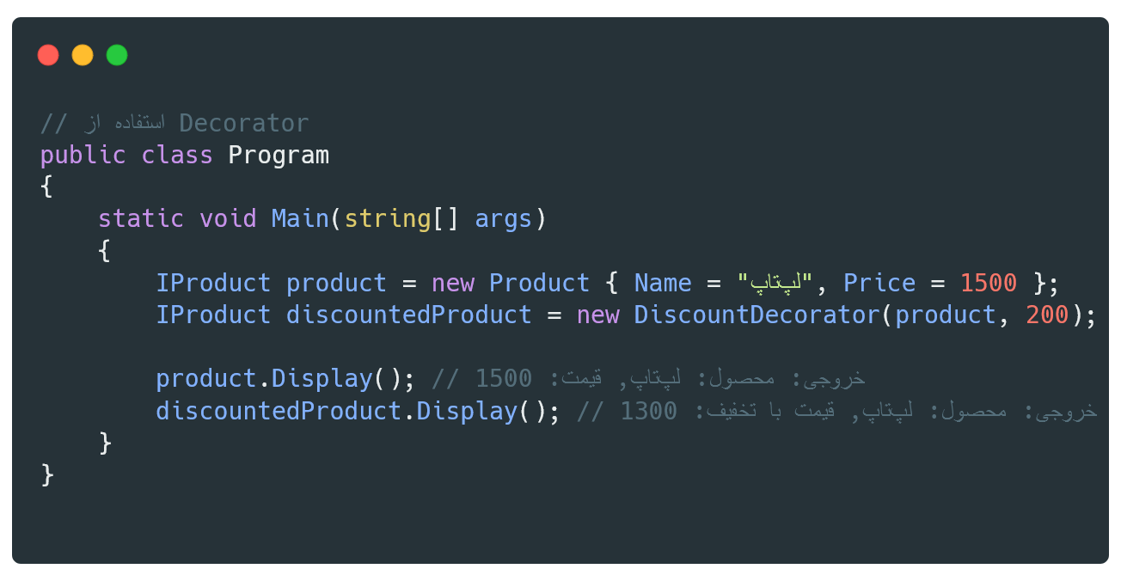
راه حل

Slide 29
سخن آخر
الگوهای طراحی برای تمام مشکلات راه حل ندارن
اگر در جای نادرست استفاده بشن خوانایی و قابلیت نگهداری برنامه رو کاهش میدن!
قرار نیست حتما همه جای برنامه شما استفاده بشن

